Slide 1


Наследование Интерфейсы Ref/Out

Slide 2
ref And out
Ключевые слова ref и out полезны для значимых типов. Поскольку типы значений передаются по значению.
Если нужно забрать несколько значений из метода (было очень полезно в COM)
Не могут использоватся с Свойствами
При одинаковой сигнатуре метода компилятор не сможет различить метод с Out и Ref
Ref мы сначала инициализируем значения и в методе можем его не изменять, с Out наоборот - можем передававать не инициализированую переменную, но обязаны ее изменить.

Slide 3
Смотрим пример и делаем практику
Создать массив
Сгенерирвоать 100 рандомных чисел
Посчитать одним методом количество четных, количество нечетных и количесвто чисел кратные 10
После выполнения вывести все на экран
15-20 минут , не получилось тырим код у соседа.

Slide 4
Приведение типов
Convert.ToInt32()
int.Parse()
(int)
as
int.TryParse(string value, out int val)

Slide 5
int.Parse(string s)
Integer in RANGE > returns integer value
Null value > ArguementNullException
Not in format > FormatException
Value not in RANGE > OverflowException

Slide 6
Convert.ToInt32(string s)
Integer in RANGE > returns integer value
Null value > returns "0"
Not in format > FormatException
Value not in RANGE > OverflowException

Slide 7
bool isParsed = int.TryParse(string s,out res)
Integer in RANGE > returns integer value, isParsed = true
Null value > returns "0", isParsed = false
Not in format > returns "0", isParsed = false
Value not in RANGE > returns "0", isParsed = false

Slide 8
Ключевое слов "as"
С помощью него программа пытается преобразовать выражение к определенному типу, при этом не выбрасывает исключение. В случае неудачного преобразования выражение будет содержать значение null:

Slide 9
Смотрим Пример

Slide 10
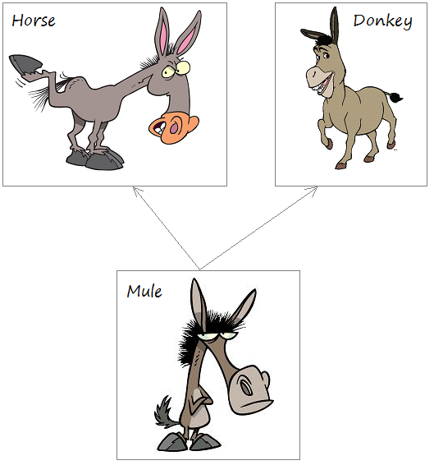
Еще один принцип ООП - Наследование

Slide 11
Механизм, позволяющий описать новый класс на основании уже существующего
Пример наследования - Наш пример о машинах. Но появился новый класс – грузовые автомобили, с новыми свойствами – грузоподъемность, страховка, пробег. Скидка для них всегда 30%.

Slide 12
Еще чуток теории
protected: такой член класса доступен из любого места в текущем классе или в производных классах. При этом производные классы могут располагаться в других сборках.
private protected: такой член класса доступен из любого места в текущем классе или в производных классах, которые определены в той же сборке.
protected internal: совмещает функционал двух модификаторов. Классы и члены класса с таким модификатором доступны из текущей сборки и из производных классов.
class имя_класса_потомка:имя_базового_класса{ // тело класса }

Slide 13
Смотрим пример

Slide 14
Почему в с# отказались от множественного наследования классов ?
Разные языки имеют разные ожидания того, как работает множественное наследование. Например, как решаются конфликты и будут ли дубликаты объединены или отброшены. Прежде чем мы сможем реализовать множественное наследование в CLR, мы должны сделать обзор всех языков, определить общие понятия, и решить как выразить их нейтральным способом. Мы должны решить будет ли множественное наследование входить в CLS и что это будет означать для языков, которые не хотят поддерживать эту концепцию (например VB.NET). Конечно это наше дело в CLR, но мы пока не нашли время сделать это для множественного наследования.
Мест, где хорошо подходит множественное наследование, на самом деле очень мало. Во многих случаях работает множественное наследование интерфейсов. В других случаях можно использовать инкапсуляцию и делегирование. Если бы мы добавили другую конструкцию, например mixins, что было бы более мощным?
Множественное наследование реализации добавляет сложности для реализации. Эта сложность влияет на кастинг, сериализацию, доступ к полям рефлексию и возможно многие другие места.

Slide 15
Практика

Slide 16
Полиморфизм
Полиморфизм: «поли» значит «много», а «морфизм» — «изменение» или «вариативность», таким образом, «полиморфизм» — это свойство одних и тех же объектов и методов принимать разные формы.

Slide 17
Как проявляется Полиморфизм
Один интерфейс, множество реализаций
Виртуальный метод – Метод который может быть переопределен в классе-наследнике
Абстрактный метод – Метод который ОБЯЗАН быть переопределен в наследнике. Не может иметь реализацию

Slide 18
Переопределение метода –Изменение реализации виртуального метода в классе-потомке.

Slide 19
Смотрим пример

Slide 20
Интерфейсы
ISomething
Декларация только
Допускается множественное наследование
Наследование интерфейсов
Потомок «реализует интерфейс»
Правило именования – I + {name}

Slide 21
Смотрим пример

Slide 22
Абстрактный класс
Грубо говоря, это класс-шаблон. Он реализует функциональность только на том уровне, на котором она известна на данный момент. Производные же классы ее дополняют. Но, пора перейти от теории к практике. Сразу оговорюсь, рассматривается примитивный пример с минимальной функциональностью. Все объяснения — в комментариях в коде.

Slide 23
Еще немного теории
Методы, которые требуют переопределения, называются абстрактными. Логично, что если класс содержит хотя бы один абстрактный метод, то он тоже является абстрактным.
Очевидно, что обьект абстрактного класса невозможно создать, иначе он не был бы абстрактным.
Производный класс имеет свойства и методы, принадлежащие базовому классу, и, кроме того, может иметь собственные методы и свойства.
Метод, переопределяемый в производном классе, называется виртуальным. В базовом абстрактном классе об этом методе нет никакой информации.
Суть абстрагирования в том, чтобы определять метод в том месте, где есть наиболее полная информация о том, как он должен работать.

Slide 24
Смотрим пример

Slide 25
Различия интерфейса от абстрактного класса
Абстрактный класс — это класс, у которого не реализован один или больше методов (некоторые языки требуют такие методы помечать специальными ключевыми словами).
Интерфейс — это абстрактный класс, у которого ни один метод не реализован, все они публичные и нет переменных класса.
Интерфейс нужен обычно когда описывается только интерфейс (тавтология). Например, один класс хочет дать другому возможность доступа к некоторым своим методам, но не хочет себя «раскрывать». Поэтому он просто реализует интерфейс.
Абстрактный класс нужен, когда нужно семейство классов, у которых есть много общего. Конечно, можно применить и интерфейс, но тогда нужно будет писать много идентичного кода.
В некоторых языках (С++) специального ключевого слова для обозначения интерфейсов нет.
Можно считать, что любой интерфейс — это уже абстрактный класс, но не наоборот.
В интерфейсе вы не можете определить конструкторы, статические поля

Slide 26
Статический класс
Не нужно создавать экземпляр
Члены одинаковы у всех экземпляров классов
Статический класс содержит только статические члены
Не может иметь конструктора экземпляра
Не может быть унаследован
Не может иметь экземпляра
Может иметь статический конструктор, который вызывается перед созданием первого экземпляра (для нестатического класса) или первой ссылке на члены класса

